Slide 1







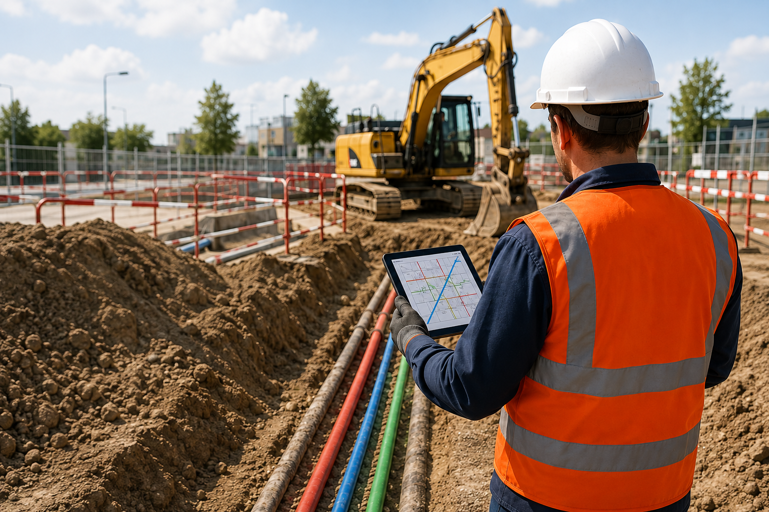

AIPR OPÉRATEUR
DURÉE
1 JOUR
VERSION 2026
PUBLIC CONCERNÉ
CONTENU DU STAGE
OBJECTIFS
L’inscription d’une personne implique que l’entreprise ait analysé et validé les besoins du bénéficiaire
Personne exécutant des travaux à proximité des réseaux enterrés ou aériens :
• conducteur d’engins dans les travaux publics,
• conducteur de nacelles élévatrices, grue,
• suiveur, canalisateur, ouvrier en travaux publics.
Ouverture de stage, prise de contact avec les stagiaires, présentations.
Formation théorique : 1 journée
• Marquage / Piquetage au sol, cartographie,
• Procédures DR-DICT,
• Compétences des personnels,
• Guide technique : présentation, mode d’emploi, lecture des indices et affleurants,
• Les travaux sans tranchée,
• Les arrêts de chantier : cas d’arrêt de chantier, responsabilités, formulaires de constat contradictoire,
• Dommages : responsabilités, formulaire de constat de dommage,
• Opérations sur chantier,
• Cas particuliers des travaux urgents.
A l’issue de cette formation, les participants devront être capable de : Mettre à jour leurs connaissances sur la réglementation DT-DICT et le guide technique.
S’entraîner sur les questions issues du QCM de Contrôle des compétences pour l’intervention à proximité des réseaux.
Relier les exigences de l’examen AIPR aux obligations réglementaires et maximiser ses chances de réussite au QCM.
PRÉREQUIS
ÉVALUATION & VALIDATION
• Être majeur
Test de connaissance théorique (QCM du gouvernement)
Suivi des objectifs de la formation et de la compréhension des stagiaires par le formateur.
Evaluation à chaud de la satisfaction des stagiaires.
Une feuille d’émargement ainsi qu’une attestation de présence et de réalisation seront délivrées à l’employeur.
Attestation de compétence AIPR remise à l’employeur pour les participants ayant réussi le test QCM du gouvernement.
ACCESSIBILITÉ / HANDICAP
Toute personne inscrite faisant l’objet d’un handicap sur le bulletin d’inscription bénéficiera d’un entretien téléphonique, avant la formation, pour valider la faisabilité de son accueil ou l’aménagement à prévoir au vu du handicap déclaré.
DURÉE & EFFECTIF
1 jour / 7 heures
Horaires : 9h00 – 12h30 / 13h30 -17h00
10 personnes maximum
CONDITIONS DE RÉUSSITE
TARIF • LIEU • DÉLAI D’ACCÈS
Le programme, la convocation, le plan d’accès et le règlement intérieur devront être remis au stagiaire avant la formation et devront être lus par l’intéressé.
Le stagiaire s’engage à participer à la totalité de la formation de manière active et constructive.
Le dirigeant d’entreprise s’engage à assurer le suivi et la mise en œuvre des acquis de la formation auprès de son collaborateur après la formation.
Tarif Inter-entreprises : nous consulter
Tarif Intra entreprise : nous consulter
Lieu en Inter-entreprises : Lisses 91
Dates : cf. planning de nos stages Inter à Lisses
Délai d’accès : 10 jours avant le début de formation (demande urgente : nous contacter)
PROFIL DE L’INTERVENANT
Formateur salarié A3 Formation-Sécurité ou sous-traitant référencé dans notre système qualité (expertises pédagogique et technique).
INFORMATIONS COMPLEMENTAIRES
MOYENS & MÉTHODES
Le client s’engage à fournir le matériel informatique nécessaire à la formation théorique.
A3 Formation-Sécurité est CENTRE EXAMEN N°552.
- Salle de formation adaptée.
-Exposé didactique, démonstrations.
- Exploitation individuelle et démonstration de chacun.
- Remise d’un fascicule à chaque stagiaire.
CONTACT
01 80 85 65 05
info.a3formationsecu@gmail.com
SARL A³ Formation-Sécurité, 15 Rue des Pyrénées, 91090 LISSES / Tel : 01 80 85 65 05
email : info.a3formationsecu@gmail.com / SIRET : 803 646 249 00042 / NAF : 8159A
Déclaration d’activité N°11 91 07 488 91 auprès du préfet de la région IDF, cet enregistrement ne vaut pas agrément de l’Etat.

